Slide 1
Tuần 23
Bài 48: Luyện tập
TOÁN 1

Slide 2
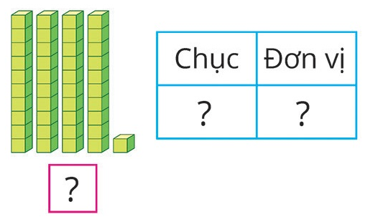
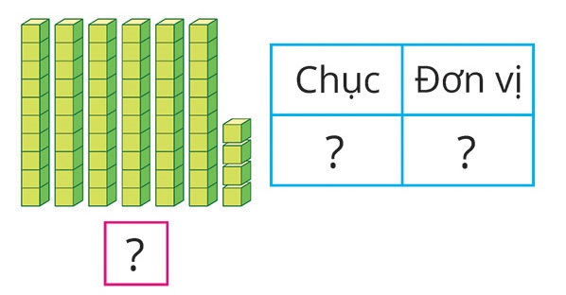
1. Điền số thích hợp vào ô trống
a)
b)
4
1
6
4
41
64

Slide 3
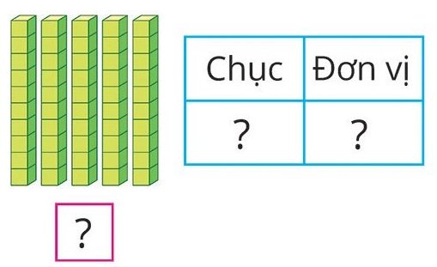
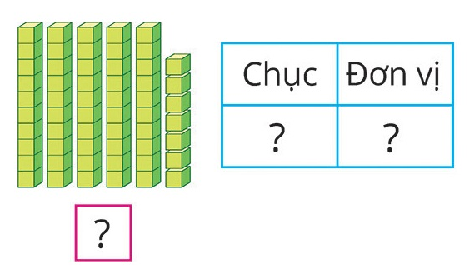
c)
d)
5
0
5
7
50
57

Slide 4

2. Trả lời câu hỏi:
Số 27 gồm 2 chục và 7 đơn vị
Số 27 gồm mấy chục và mấy đơn vị?
Số 63 gồm mấy chục và mấy đơn vị?
Số 63 gồm 6 chục và 3 đơn vị
Số 90 gồm 9 chục và 0 đơn vị
Số 90 gồm mấy chục và mấy đơn vị?

Slide 5
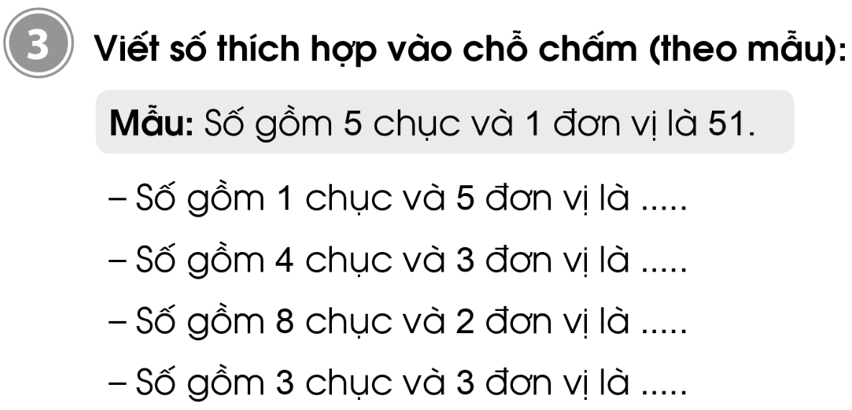
15
43
82
33

Slide 6

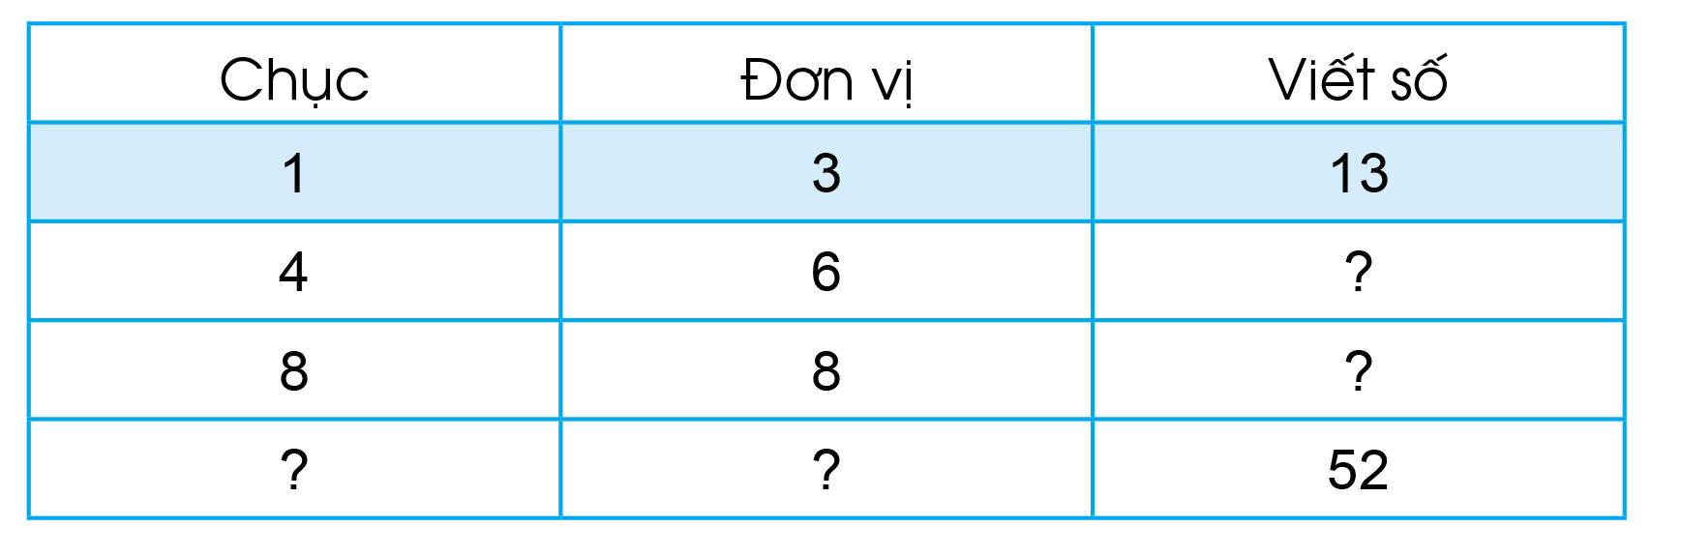
46
88
5
2

Slide 7
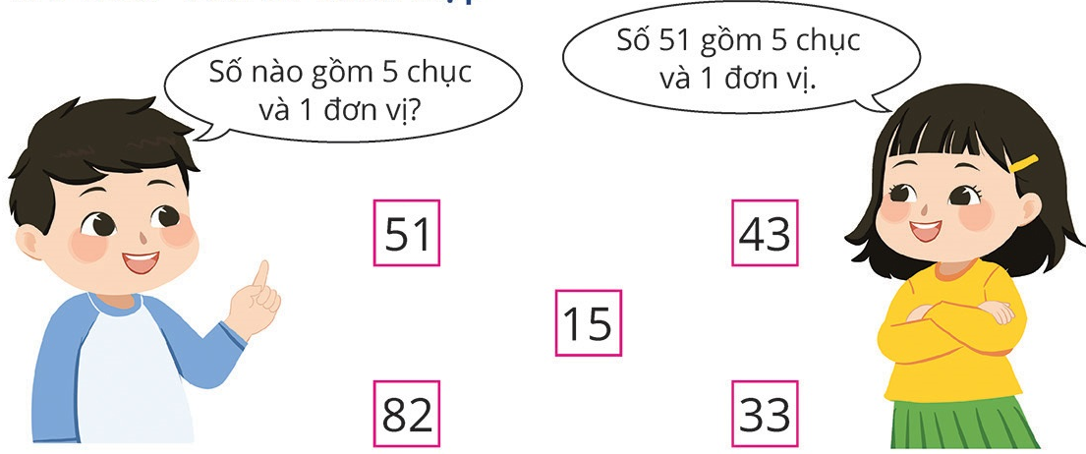
3. Trò chơi: “ Tìm số thích hợp”

Slide 8





33
15
82
43

Slide 9
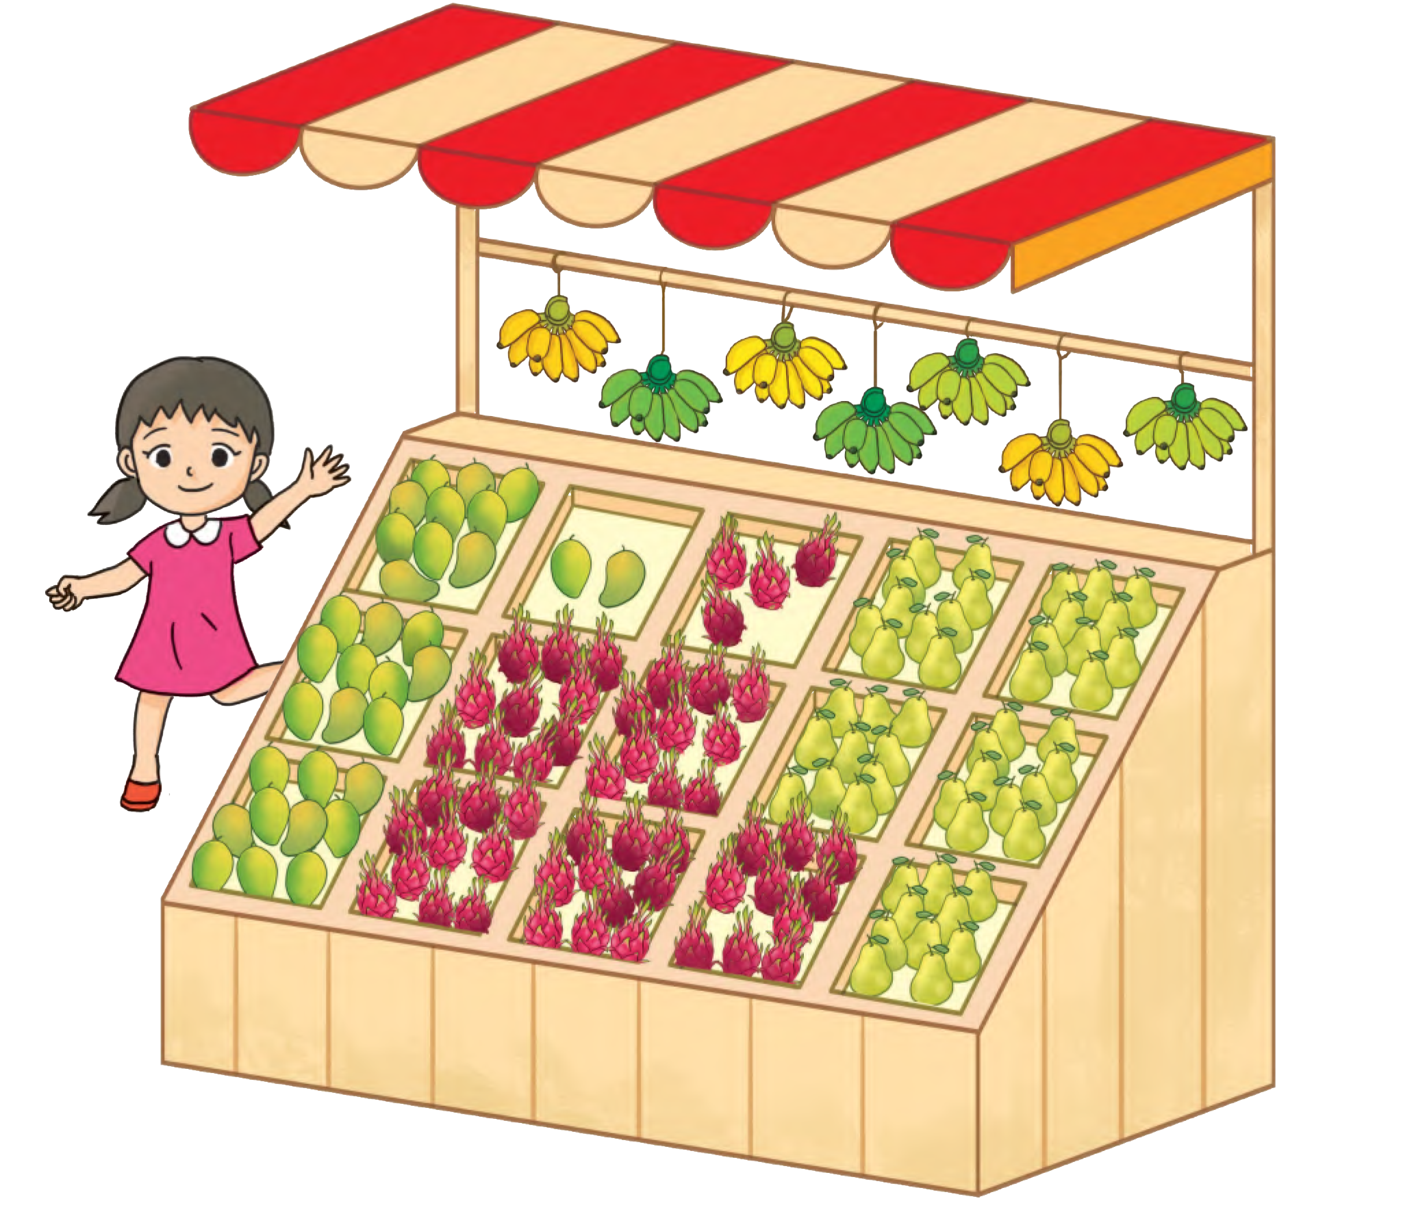
5. Xem tranh rồi đếm số quả mỗi loại?

Slide 10

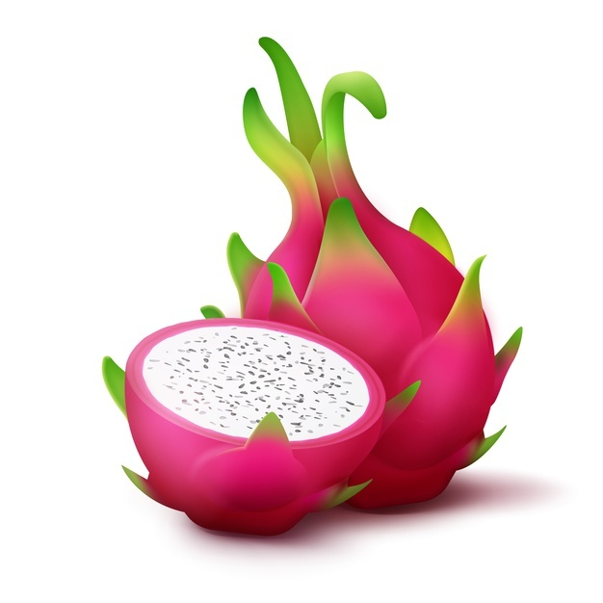




32
54
50
70

Slide 11
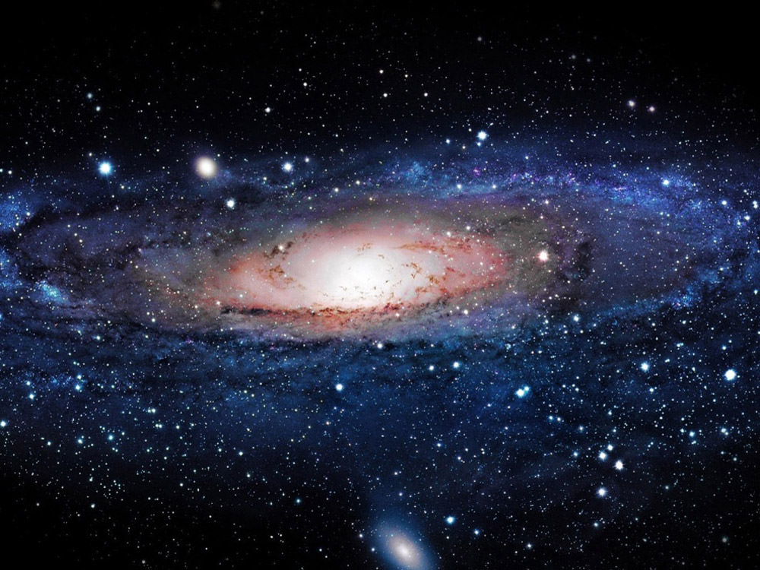



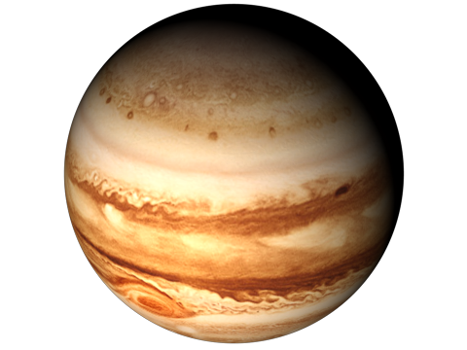
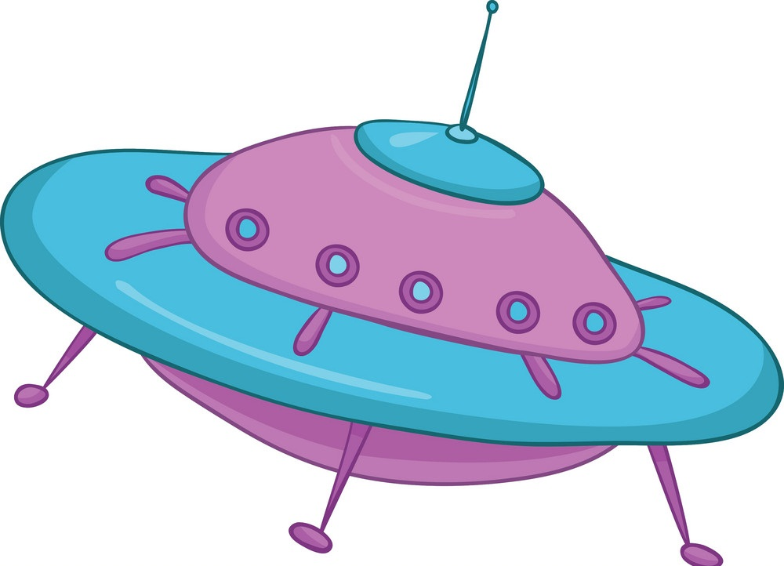
DU HÀNH VŨ TRỤ
Notes:
Hướng dẫn: GV click vào Du thuyền để di chuyển đến hành tinh>>> chọn vào hành tinh để xuất hiện câu hỏi.
Lặp lại các bước trên để đến câu hỏi tiếp theo

Slide 12


2
4
1
3
Notes:
Hướng dẫn: GV click vào Du thuyền để di chuyển đến hành tinh>>> chọn vào hành tinh để xuất hiện câu hỏi.
Lặp lại các bước trên để đến câu hỏi tiếp theo

Slide 13



Số 51 gồm
A. 5 chục 2 đơn vị
B. 5 chục 3 đơn vị
C. 5 chục 1 đơn vị

Slide 14
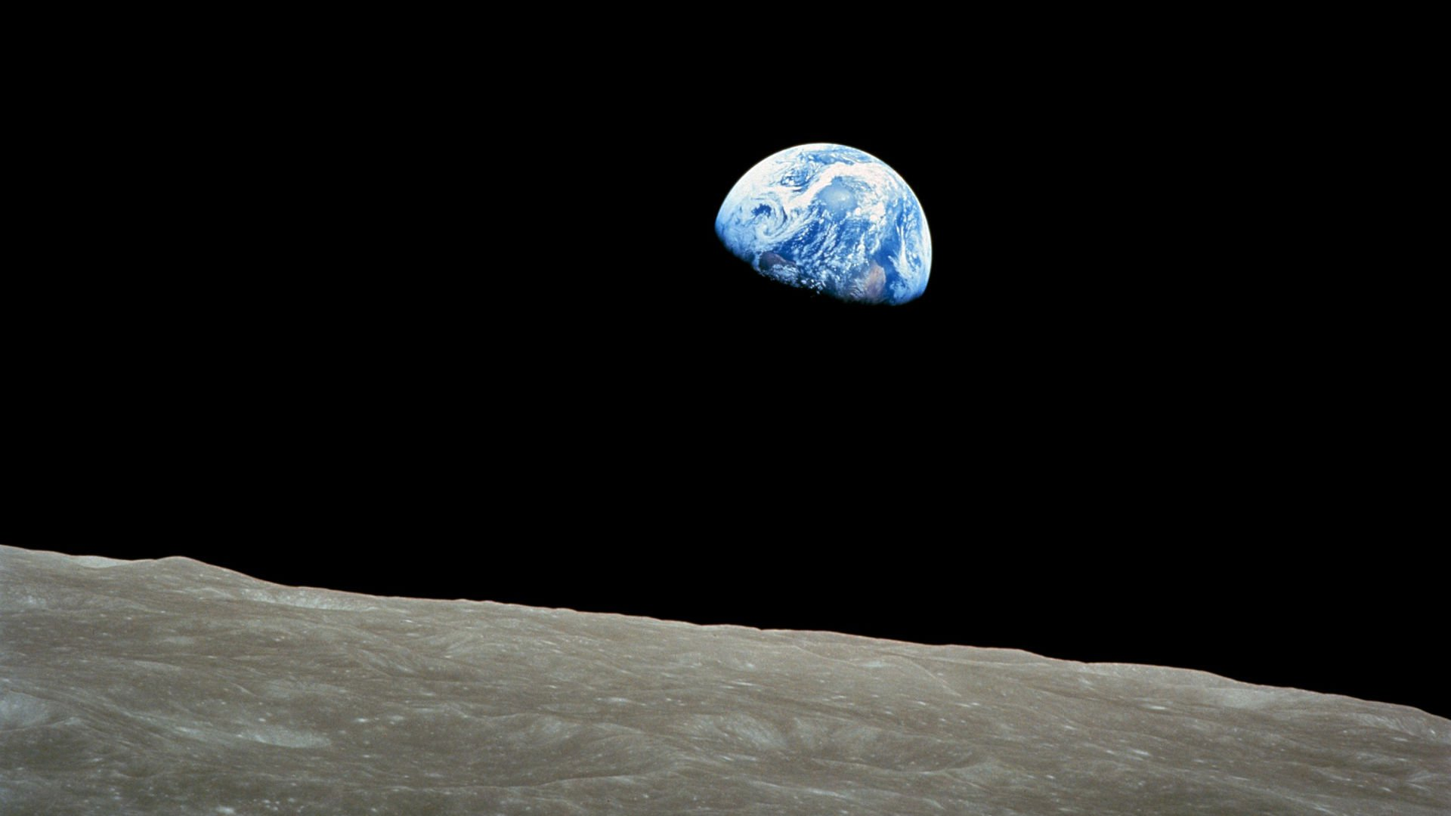
Số 11 gồm
A.1 chục 0 đơn vị
B. 1 chục 1 đơn vị
C. 2 chục 1 đơn vị

Slide 15
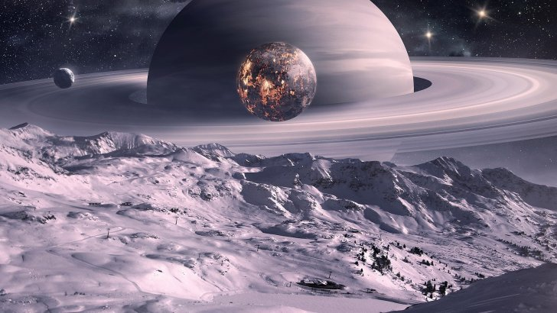
Số 32 gồm
A. 2 chục 3 đơn vị
B. 3 chục 2 đơn vị
C. 3 chục 1 đơn vị

Slide 16
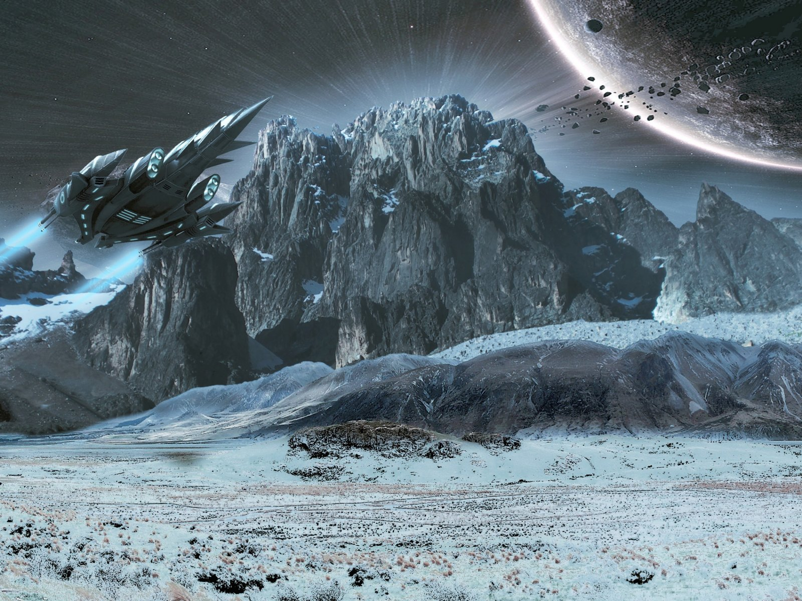
Số 66 gồm
A. 5 chục 2 đơn vị
B. 6 chục 3 đơn vị
C. 6 chục 6 đơn vị

